Slide 1
Simulation d’épidémies à l’aide d’automates cellulaires.

Slide 2
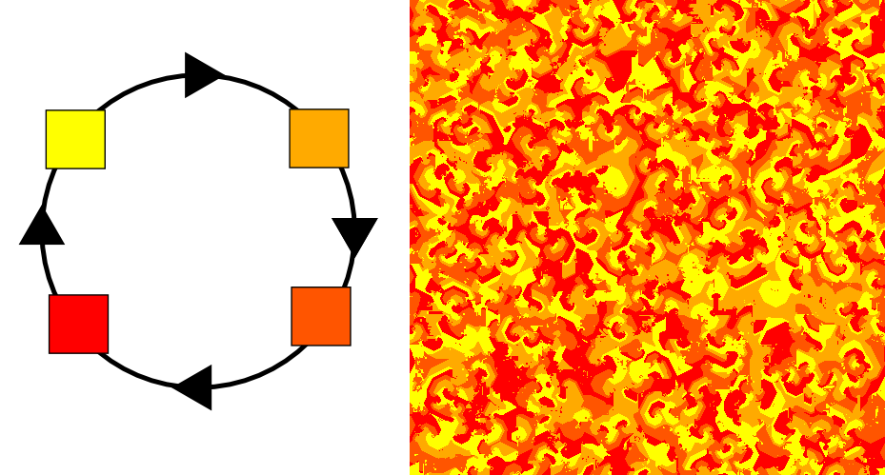

Slide 3
I – Premier automate
  A - Présentation
  B - Résultats
  C - Limites
II - Deuxième automate
  A – Présentation
  B – Résultats
  C – Comparaison

Slide 4
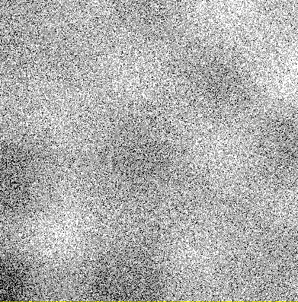
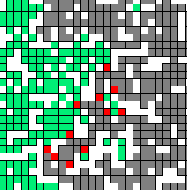

Premier automate
Présentation

Slide 5
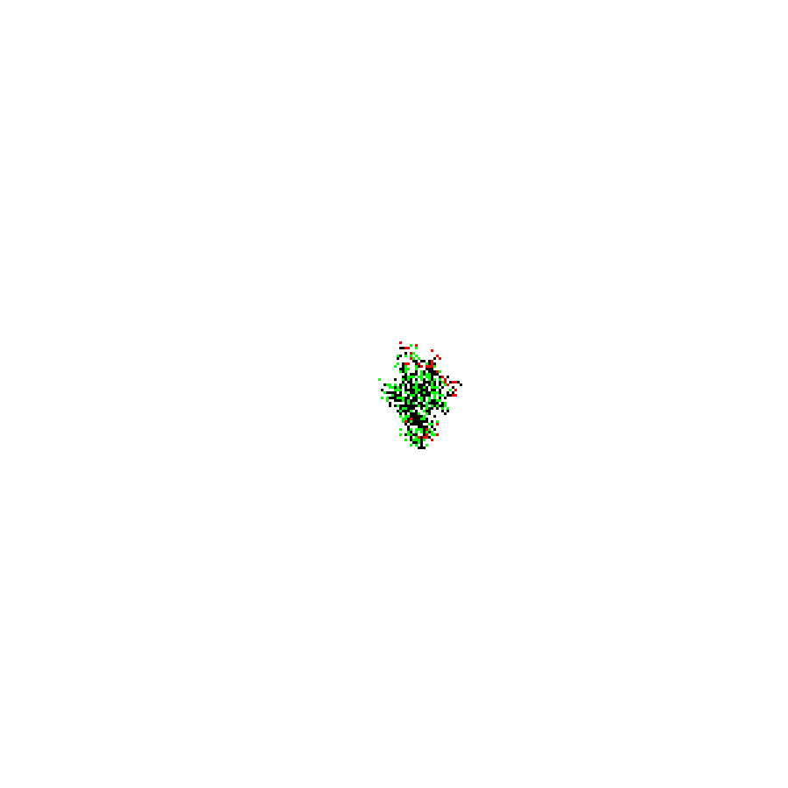
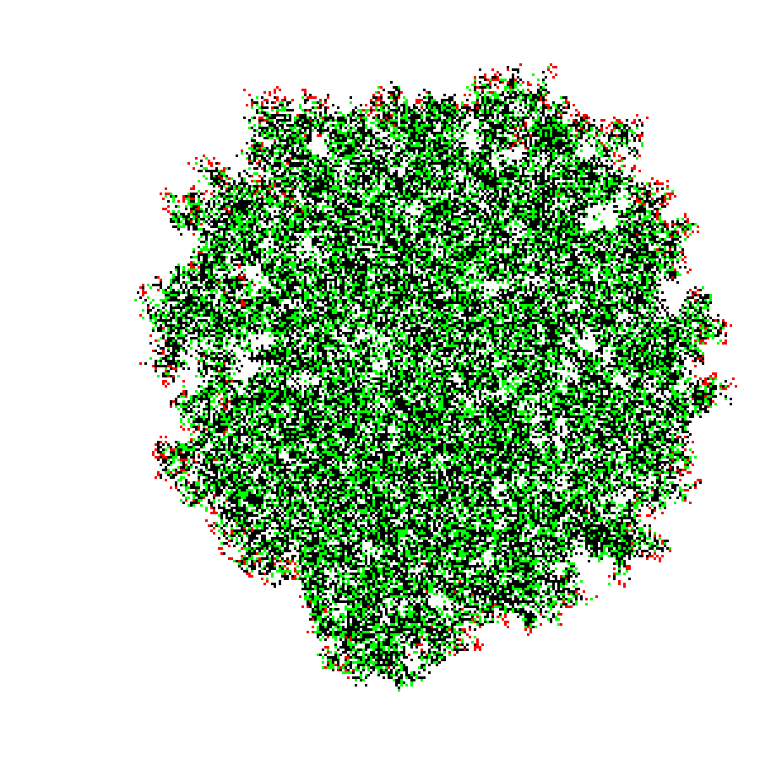
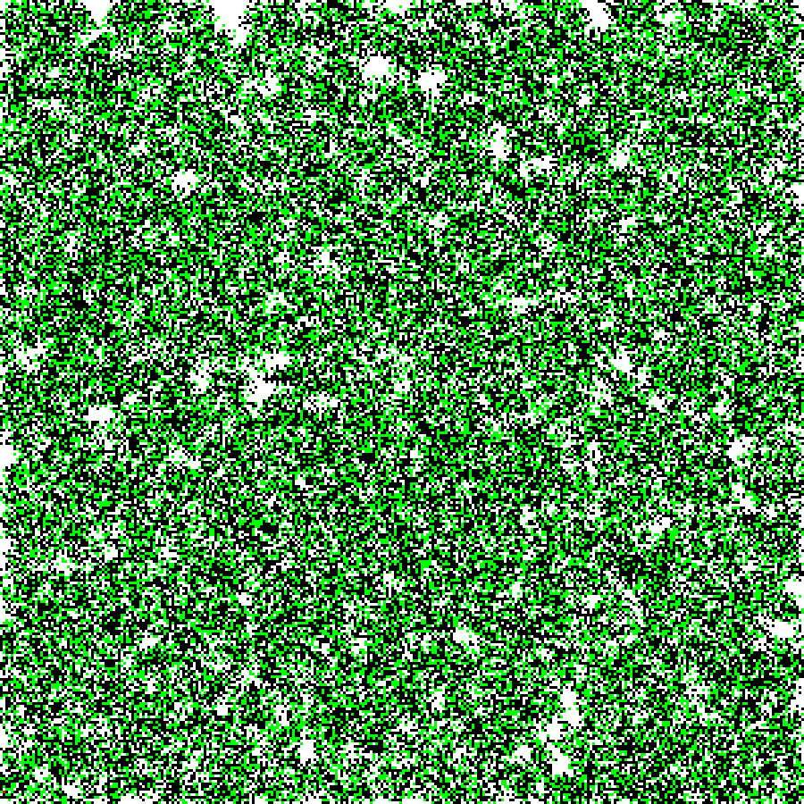
Premier automate
Présentation

Slide 6
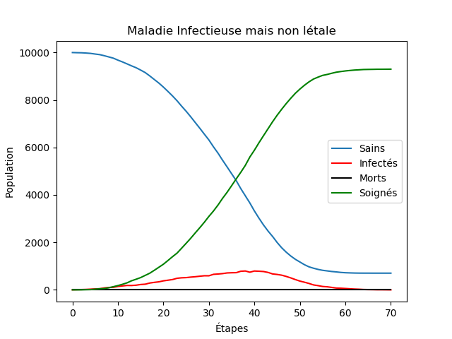
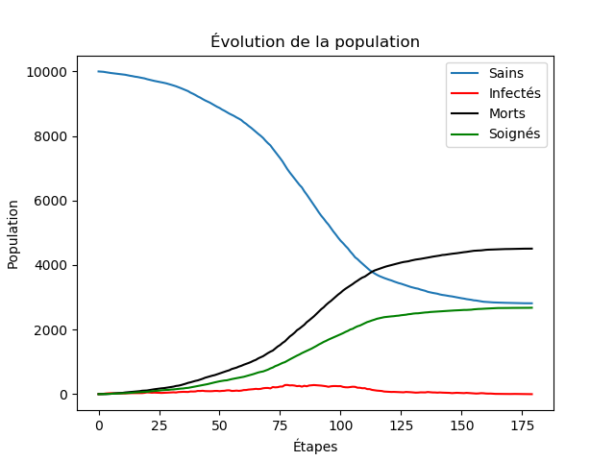
Premier automate
Résultats

Slide 7
Premier automate
Limites

Slide 8
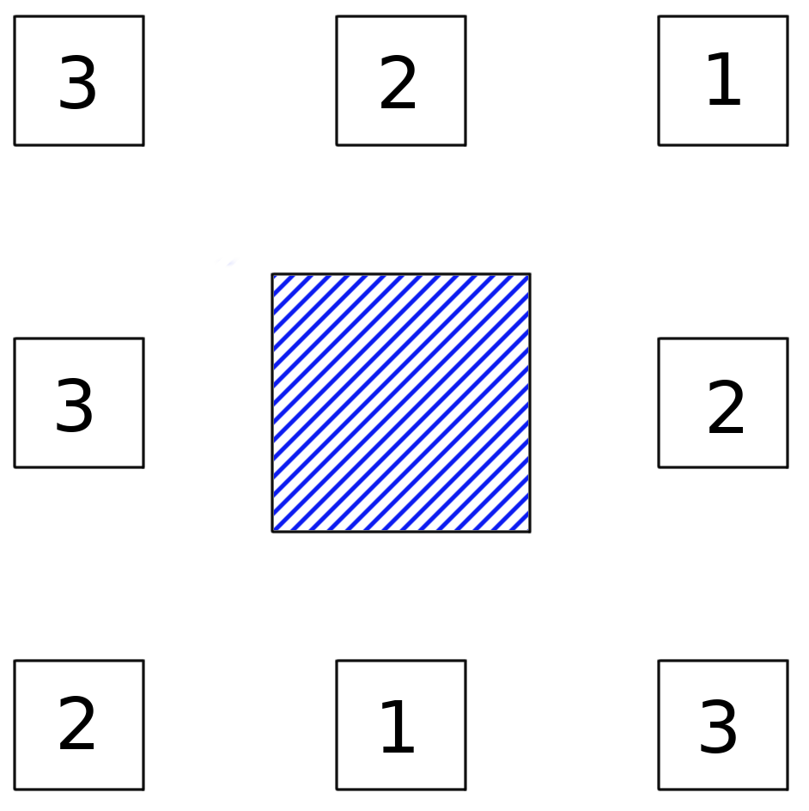
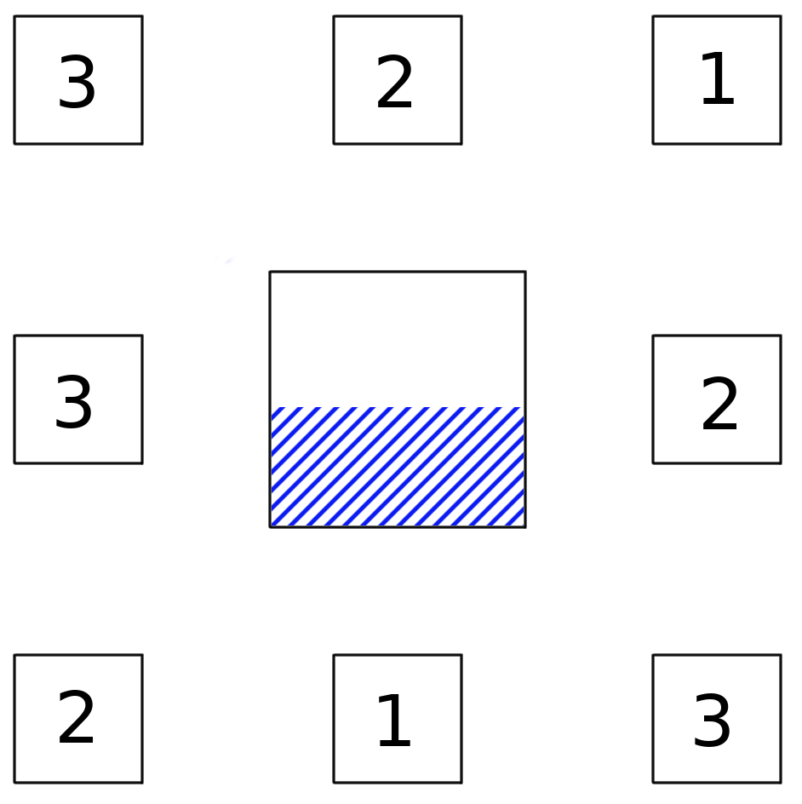
Deuxième automate
∑=17
P=0.5

Slide 9
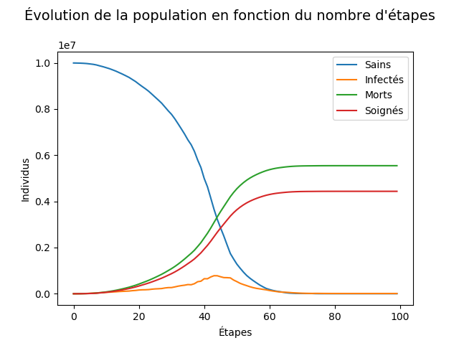
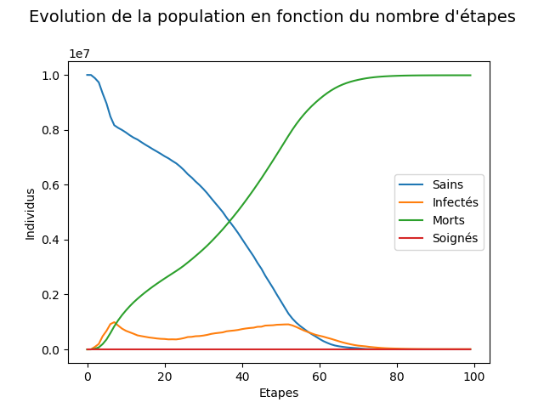
Deuxième automate
Résultats
P1 = 0.9, P2 = 0.2, P3 = 0.2

Slide 10
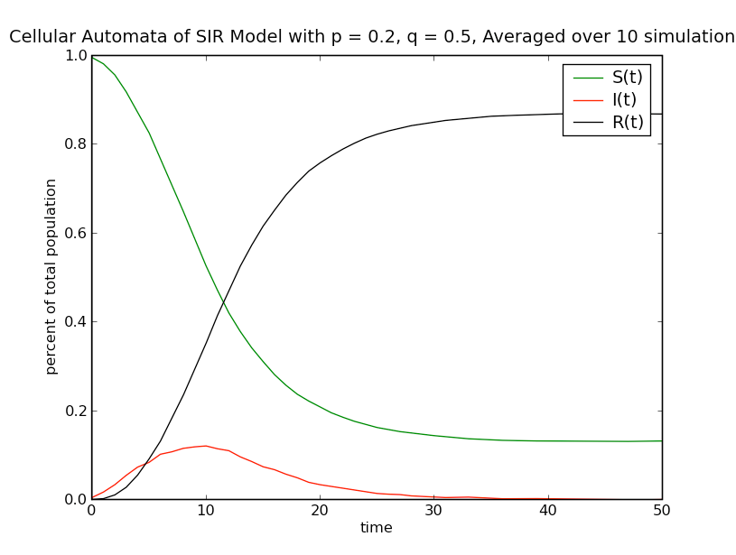
Deuxième automate
Comparaisons

Slide 11
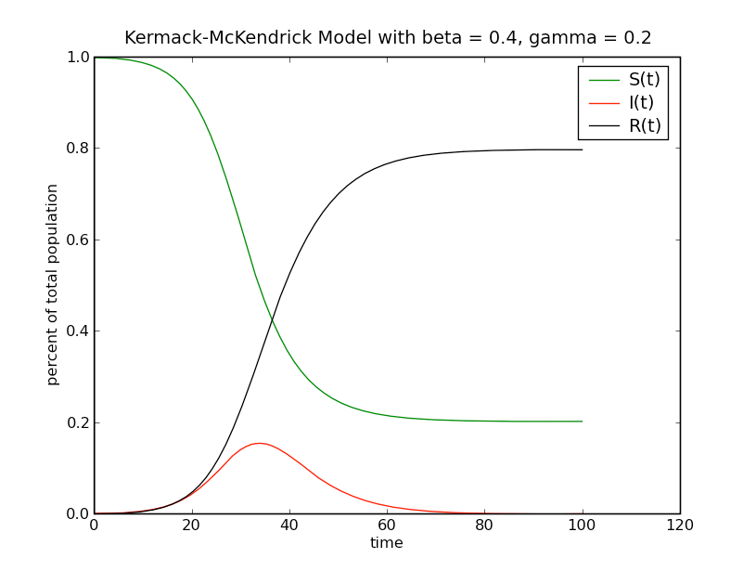
Deuxième automate
Le modèle différentiel

